Slide 1


ỦY BAN NHÂN DÂN QUẬN LONG BIÊN
TRƯỜNG TIỂU HỌC ĐÔ THỊ VIỆT HƯNG
BÀI GIẢNG ĐIỆN TỬ
KHỐI 3
MÔN: TOÁN

Slide 2







TOÁN 3

Slide 3

1
Thực hiện các hoạt động sau:
a) Viết một số có bốn chữ số bất kì.
- Viết cách đọc số đó.
- Viết số đó thành tổng của nghìn, trăm, chục, đơn vị.
- Viết số liền trước (hoặc số liền sau) của số đó.
- Làm tròn số đó đến hàng trăm hoặc hàng nghìn.

Slide 4
Em tham khảo số liệu sau:
a) Số 2 568
- 2 568: Hai nghìn năm trăm sáu mươi tám
- 2 568 = 2 000 + 500 + 60 + 8
- Số liền sau của 2 568 là 2 569
- Số liền trước của 2 568 là 2 567.
- Số 2 568 làm tròn đến hàng trăm là 2 600
- Số 2 568 làm tròn đến hàng nghìn là 3 000.

Slide 5
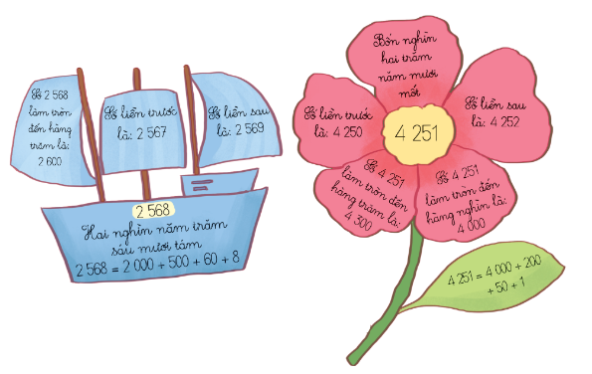
1
Thực hiện các hoạt động sau:
b) Cắt, dán và viết các thông tin liên quan đến số vừa viết ở câu a rồi trang trí.

Slide 6
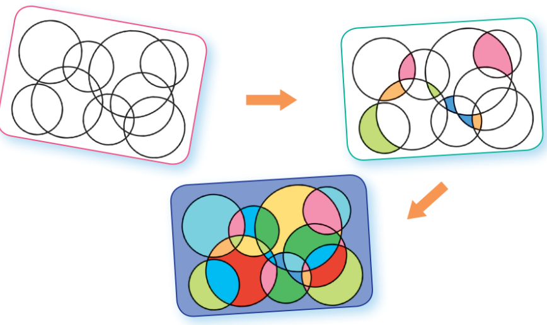

2
Góc sáng tạo
Góc sáng tạo: Trang trí hình tròn.
Dùng compa để vẽ các đường tròn rồi tô màu theo ý thích của em.

Slide 7


